Slide 1


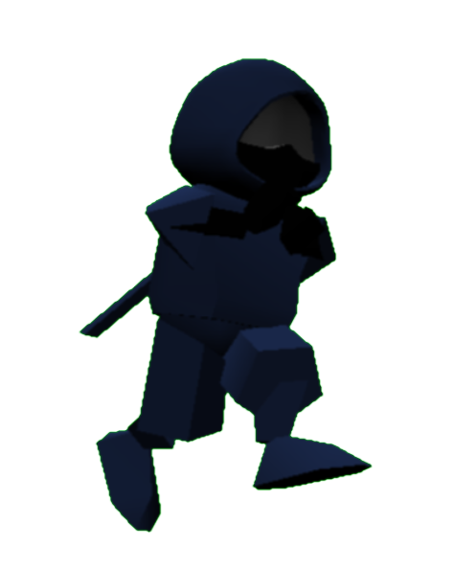

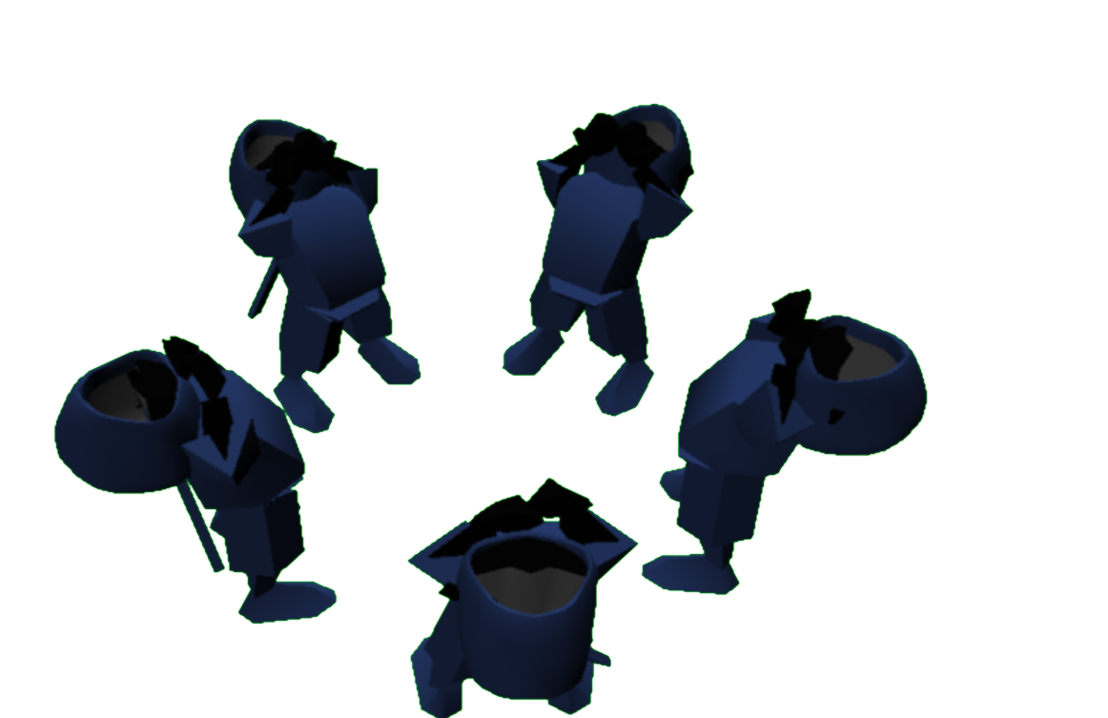

忍者 三カ条
人員
組織 のんだくれぱーりなぃ
各地に存在する
巻物を回収せよ。
時に敵を欺け。
分身を利用せよ。
分身を駆使し、
障害を乗り越えろ。
藤田 小原 金崎 佐藤根
丹野 渡辺 大野

